Slide 1
从哪儿找，往哪儿投？
期刊会议分级简介

Slide 2
内容
两大协会三大出版商
IEEE与ACM
Elsevier与Springer期刊
中国计算机学会与CCF列表
其他出版商期刊

Slide 3





两大协会
IEEE
ACM
三大出版商
Elsevier
Springer
Willey

Slide 4
内容
两大协会三大出版商
IEEE与ACM
Elsevier与Springer期刊
中国计算机学会与CCF列表
其他出版商期刊

Slide 5
IEEE
Institute of Electrical and Electronics Engineers，（国际）电气电子工程师协会
1963年美国电气工程师协会和无线电工程师协会合并而成
设有超导、智能运输系统、神经网络和传感器四个委员会（Council）和38个专业学会（Society），包括计算机学会（IEEE Computer Society ）
会员类别分为会士（Fellow）、高级会员（Senior Member）、会员（Member）、准会员（Associate Member）和学生会员（Student Member）

Slide 6
IEEE刊物
主要有四类
Magazine：杂志, 侧重于对某一大领域最新研究成果介绍，一般要求用文字和图表来表述些成果, 不建议有过多的详细的、复杂的公式推导
Transactions：汇刊，相对较小专业领域的旗舰刊物，几乎都是相关领域的顶级期刊
Letter：快报，相对较小专业领域最新研究成果的简短介绍, 文章要求短小，不要求太多技术细节
Journal：一般期刊

Slide 7
IEEE会议
所谓IEEE会议分两类
IEEE自己主办的会议，一般档次比较高，很少
INFOCOM : IEEE International Conference on Computer Communications
LCN: IEEE Annual Conference on Local Computer Networks
ICDCS: IEEE International Conference on Distributed Computing System
绝大部分由第三方（学校或者其他机构）主办，这些会议主办方提交申请由IEEE出版社出版会议论文集，大部分是水会

Slide 8
ACM
Association for Computing Machinery，计算机协会
会员类别分为会士（Fellow）、会员（Member）
刊物
ACM通讯（Communications of the ACM，CACM），ACM的旗舰刊物
ACM Transactions，汇刊，有一些与IEEE汇刊一起办
会议
少而精
MOBICOM: ACM Intl Conference on Mobile Computing and Networking
CCS: ACM Conference on Computer and Communications Security
PODC: ACM Symposium on Principles of Distributed Computing
…

Slide 9





ACM SIG
ACM最具影响力的是其35个各个领域的特别兴趣组Special Interest Group，SIG（https://www.acm.org/special-interest-groups/alphabetical-listing）
每个SIG每年举行一次会议，每个SIG会议都是领域内数一数二的会议
SIGCOMM - Special Interest Group on Data Communication
SIGKDD - Special Interest Group on Knowledge Discovery in Data
SIGGRAPH - Special Interest Group on Computer Graphics and Interactive Techniques
SIGMETRICS - Special Interest Group on Measurement and Evaluation
SIGMOD - Special Interest Group on Management of Data
…
全部论文自由获取！！

Slide 10
应该熟悉的IEEE/ACM期刊
人工智能/机器学习
IEEE Transactions on Pattern Analysis and Machine Intelligence （TPAMI ）
IEEE Transactions on Knowledge and Data Engineering（TKDE）
IEEE Transactions on Evolutionary Computation （TEC）
IEEE Transactions on Cybernetics
IEEE Transactions on Fuzzy Systems （TFS）
IEEE Transactions on Neural Networks and learning systems （TNNLS）
计算机网络
IEEE Journal of Selected Areas in Communications （TON）
IEEE Journal of Selected Areas in Communications （JSAC）
IEEE Transactions on Mobile Computing
IEEE Transactions on Communications （TCOM）

Slide 11
内容
两大协会三大出版商
IEEE与ACM
Elsevier与Springer期刊
中国计算机学会与CCF列表
其他出版商期刊

Slide 12
Elsevier
中译“爱思唯尔”，全世界最大的跨国学术出版商
拥有大约2500种期刊
2018年， Elsevier出版的论文大约占全球学术论文出版总量的18%，引用占比25%
ScienceDirect： Elsevier的学术出版物数据库
Elsevier期刊近几年加快了审稿速度，出版周期明显缩短，一般6~12个月

Slide 13

Elsevier人工智能期刊
Artificial Intelligence：人工智能领域No. 1
平均一期不到10篇文章
最新影响因子6.628

Slide 14




Elsevier人工智能期刊
Pattern Recognition：模式识别老牌Journal
Neural Networks：Elsevier神经网络旗舰Journal
Information Sciences：我们的老朋友，主题比较广泛，几乎涵盖计算机学科所有主题
Applied Soft Computing：软计算领域的期刊，主题也比较广泛

Slide 15


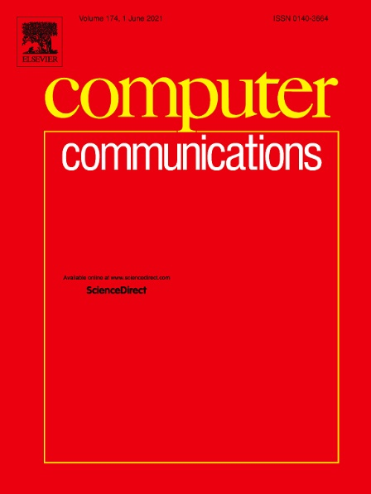

Elsevier计算机网络期刊
Computer Networks：Elsevier计算机网络旗舰Journal
Journal of Network & Computer Applications：另一个网络老牌Journal
Computer Communications：又一个不错的网络Journal
Computers & Security： Elsevier网络安全旗舰Journal

Slide 16
Springer
德国Springer-Verlag的简称，中译斯普林格，世界上最大的科技出版社之一
旗下有近2900种各领域期刊
刊出周期比较长

Slide 17


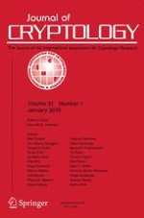

Springer期刊
Machine Learning Journal：影响因子不高，但影响力很大
Data Mining and Knowledge Discovery：同上
Journal of Cryptology：加密领域顶刊
The VLDB Journal：数据库领域顶刊

Slide 18
内容
两大协会三大出版商
IEEE与ACM
Elsevier与Springer期刊
中国计算机学会(CCF)列表
其他出版商期刊

Slide 19
CCF列表
如果你不知道一个期刊或会议是好是坏，那就从CCF列表中去找
CCF列表：中国计算机学会为方便计算机专业从业研究工作者以及工程技术人员对学术论文水平进行评判，制定的业内比较认可的学术期刊和学术会议分级目录
CCF列表对计算机专业各个方向的著名国际期刊、国际会议进行了分级，分为Ａ、Ｂ、Ｃ三级
列表获取地址：https://www.ccf.org.cn/Academic_Evaluation/By_category/

Slide 20
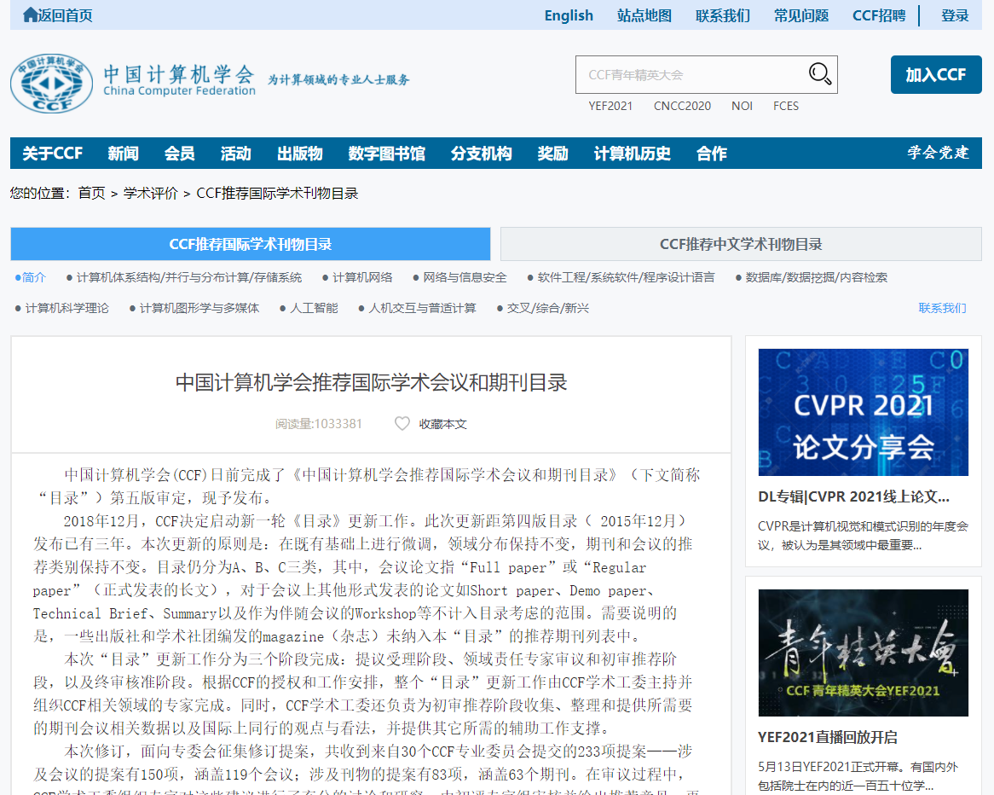
CCF列表
CCF列表版本历史
第一版，2009年
第二版，2011年
第三版，2013年
第四版，2015年
第五版，2018年
最近一版，2019年

Slide 21
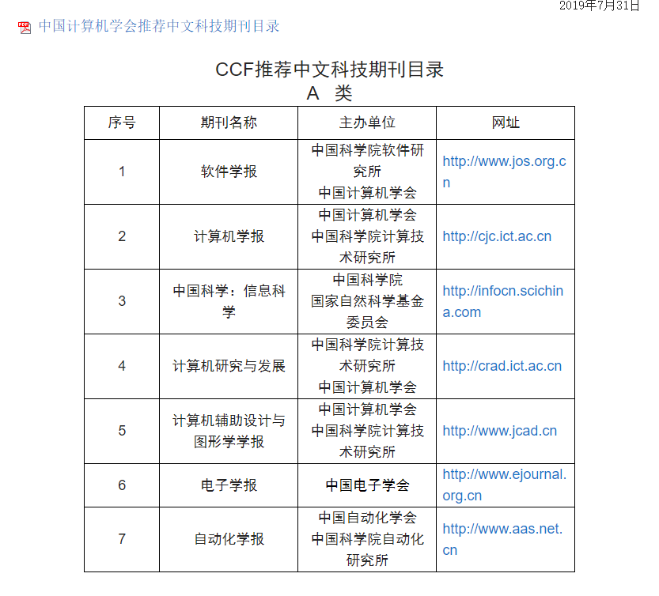
CCF列表
CCF列表在业界争议很大，但总体上靠谱
可以作为文献查找、论文投稿的基本依据
2019年又加入了中文期刊列表
国内外各大机构也有自己的期刊、会议分级列表，例如清华、中科院、新加坡NUS、澳洲AUS等，但国内影响力最大的分级还是CCF列表

Slide 22
内容
两大协会三大出版商
IEEE与ACM
Elsevier与Springer期刊
中国计算机学会(CCF)列表
其他出版商期刊

Slide 23
其他出版商
Wiley：第三大学术期刊出版商，影响力不如Elsevier和Springer
MIT出版社：牛！！
旗下仅42个期刊，几乎都是顶刊
每个刊物上的文章都是少而精，对投稿论文主题、内容审理极其严格
影响因子都不高，因为几乎都是基础理论研究

Slide 24
其他出版商
Journal of Machine Learning Research ：机器学习领域扛把子，月刊
Evolutionary Computation：进化计算，季刊，一期不超过10篇文章，要求理论研究有重大贡献的文章
Neural Computation：神经计算，月刊，一期十几篇文章
Computational Linguistics：自然语言处理，季刊，一期不超过10篇文章

Slide 25


其他出版商
Science：美国科学促进会（American Association for the Advancement of Science，AAAS）
也有少量计算机科学论文，例如Hinton的深度信念网络、特征选择
Nature：英国自然出版集团
其Nature Neuroscience子刊值得关注

Slide 26
小 结

Slide 27
IEEE/ACM的Transactions全部都是领域顶级期刊
注意一些其他组织也有Transactions，千万别混淆了，例如IET Transactions on …
ACM SIGXXX，不用问，最好的会议
Elsevier、Springer各种档次都有，发文好地方
MIT四大神刊的文章，只要相关，一定要读
其他期刊会议，参考CCF列表

Slide 28
关于 SCI EI 中科院分区…

Slide 29
SCI
SCI索引（别名《科学引文索引》，英文全称是Science Citation Index）是美国科学情报研究所出版的一个世界著名的期刊文献检索工具。它收录全世界出版的数、理、化、农、林、医、生命科学、天文、地理、环境、材料、工程技术等自然科学各学科的核心期刊3700多种。通过其严格的选刊标准和评估程序来挑选刊源，使得SCI收录的文献能够全面覆盖全世界最重要和最有影响力的研究成果。

Slide 30
Web of Science能检索到的文献不一定是SCI
Web of Science是Clarivate Analytics（科睿唯安，原汤森路透—知识产权与科技）开发的信息服务平台，支持自然科学、社会科学、艺术与人文学科的文献检索，数据来源于期刊、图书、专利、会议录、网络资源（包括免费开放资源）等
http://lib.tsinghua.edu.cn/info/1184/3548.htm#WOS
SCI收录：指的是被Science Citation Index Expanded收录的期刊，由该目录（Journal Search - IP & Science - Thomson Reuters）收录的期刊论文，则属于SCI论文；
Web of Science检索到的文献都是SCI文献吗？ - 姚昌晟的回答 - 知乎 https://www.zhihu.com/question/26428756/answer/138827527
http://202.198.25.2/portal/database2/2/166.aspx

Slide 31
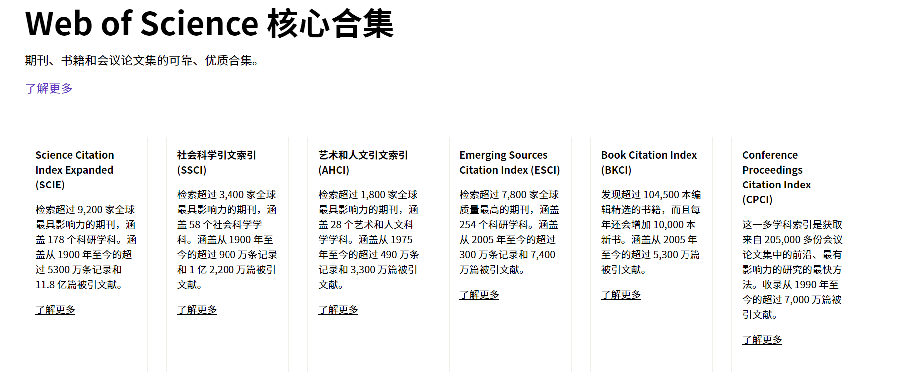
https://clarivate.com/webofsciencegroup/zh-hans/solutions/web-of-science/

Slide 32
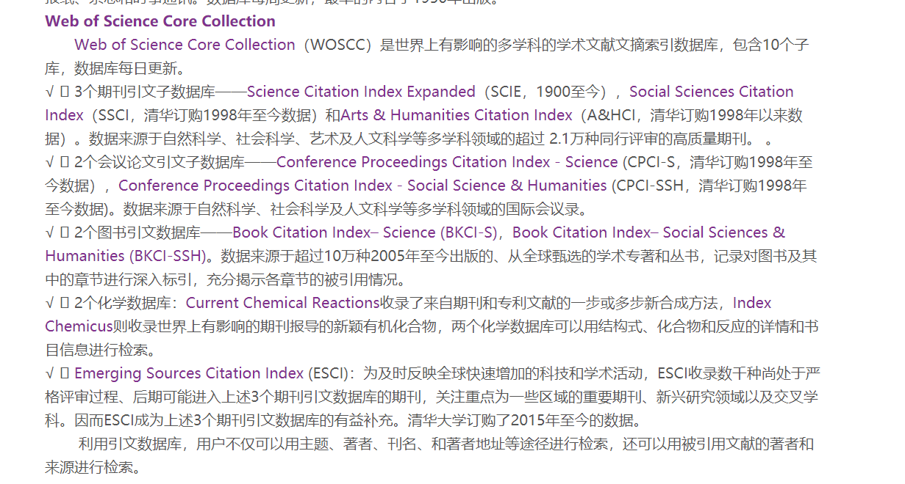
http://lib.tsinghua.edu.cn/info/1184/3548.htm#WOS

Slide 33
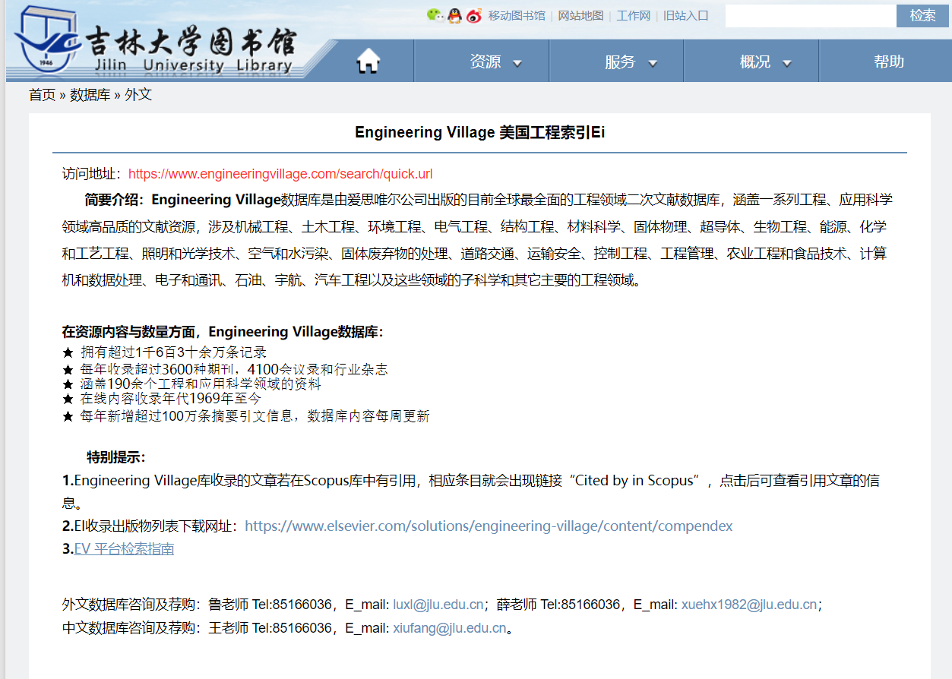
EI
http://202.198.25.2/portal/database2/2/110.aspx

Slide 34
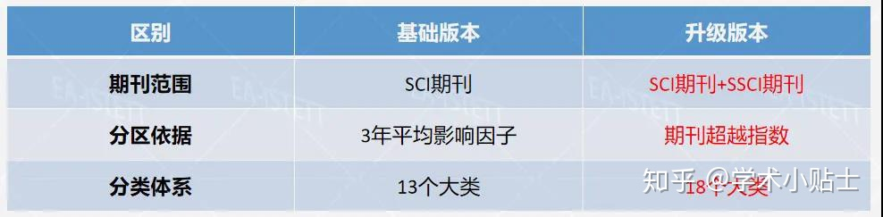
中科院分区
https://www.fenqubiao.com/
重磅出炉|中科院2020年期刊分区表发布啦！ - 学术小贴士的文章 - 知乎 https://zhuanlan.zhihu.com/p/339203874
对自科版(SCIE)和社科版(SSCI)期刊引证报告(JCR)中全部期刊进行分区
提供大、小类两种学科分类体系的分区数据
提供分区数据检索、浏览等功能

Slide 35
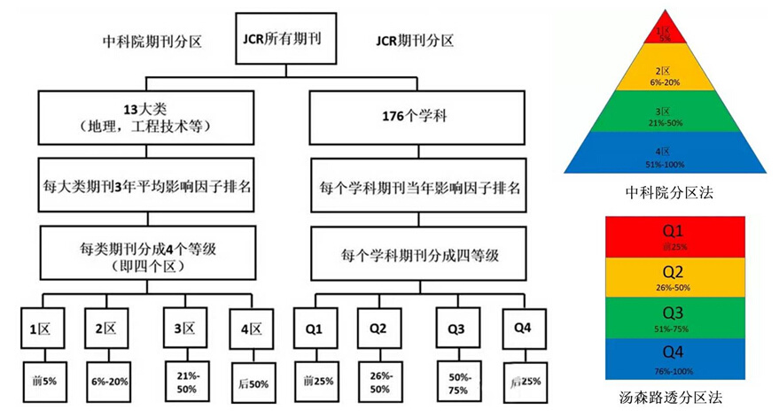
我国学术期刊的影响力和差距分析 - Forever snow的文章 - 知乎 https://zhuanlan.zhihu.com/p/24763700
SCI分区，该看JCR还是中科院? - 生物女学霸的文章 - 知乎 https://zhuanlan.zhihu.com/p/78144183

